Slide 1
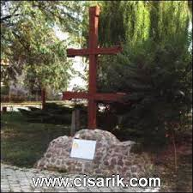
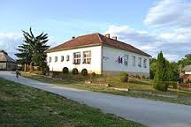
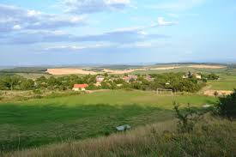
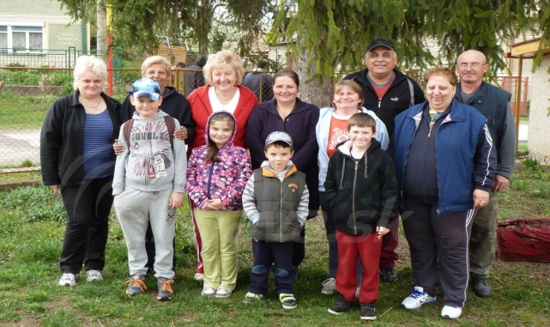
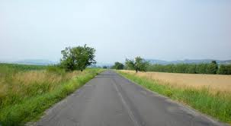
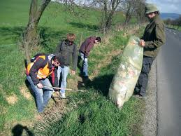
Dobrý deň,
volám sa Ružena Gembická, som starostka obce Zacharovce.
Notes:
1. „Prezentácia terénnej sociálnej práce v obci Zacharovce“

Slide 2
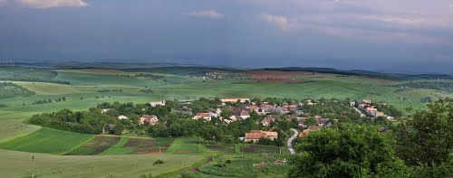
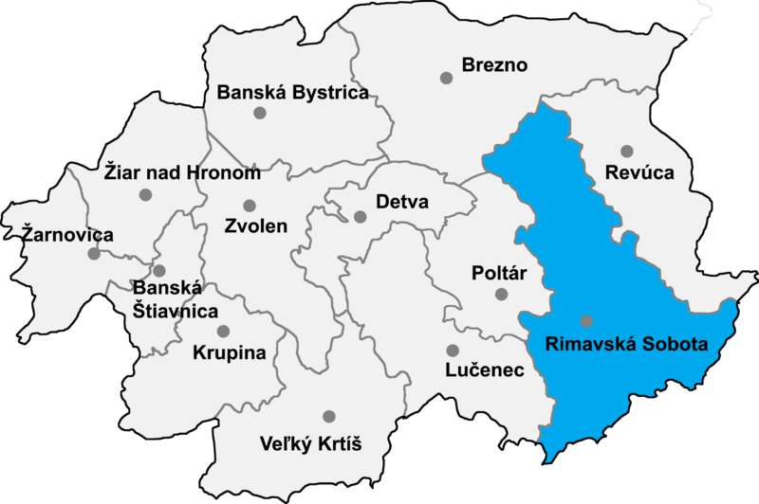
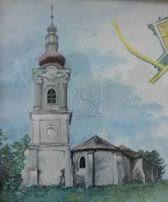
O b e c Z a c h a r o v c e
Notes:
2. „Prezentácia terénnej sociálnej práce v obci Zacharovce“

Slide 3
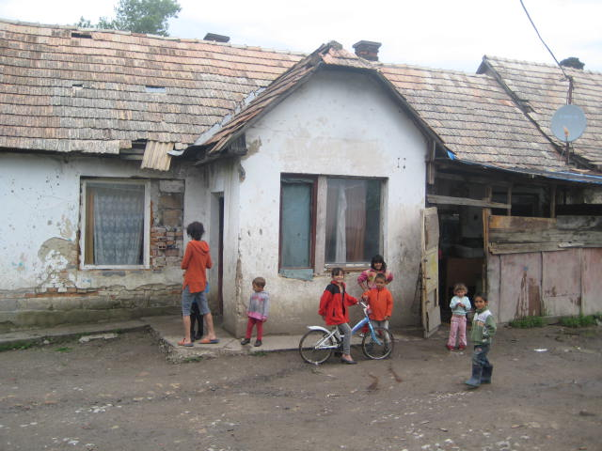
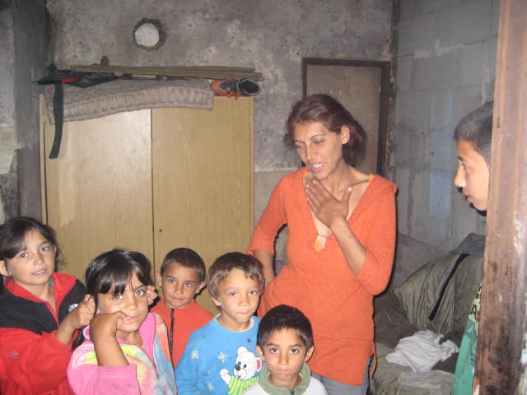
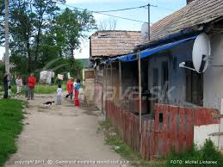
Sociografické údaje
21,2%-ný na obyvateľstve kraja
28,31%-ný na obyvateľstve okresu
33,8%-ný na obyvateľstve obce Zacharovce
Notes:
3.„Prezentácia terénnej sociálnej práce v obci Zacharovce“

Slide 4
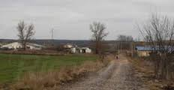
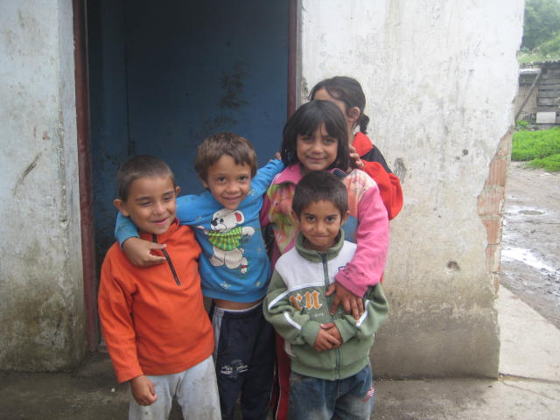
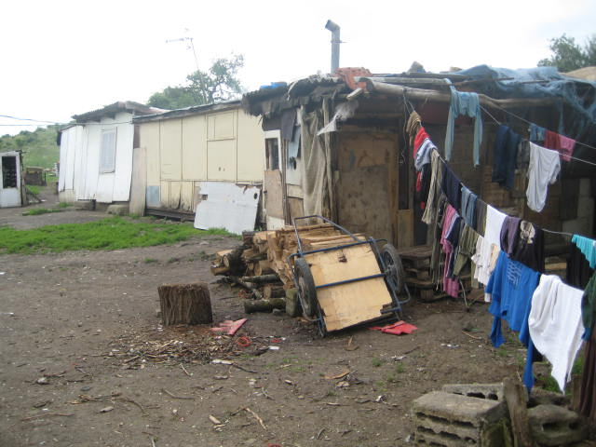
MRK v obci Zacharovce
1. Osada Baránička
úplná územná, priestorová, sociálna segregácia
39 Rómov vrátane detí
demografická a vzdelanostná dimenzia deprivácie
2. Separovaná ulica
čiastočná územná, priestorová, sociálna segregácia
51 Rómov vrátane detí
uzavretá komunita 4 príbuzných rodín
3. MRK v obci
rómsku uzavretú maďarskú rodinu
sociálno-ekonomická segregácia
Notes:
4.„Prezentácia terénnej sociálnej práce v obci Zacharovce“

Slide 5
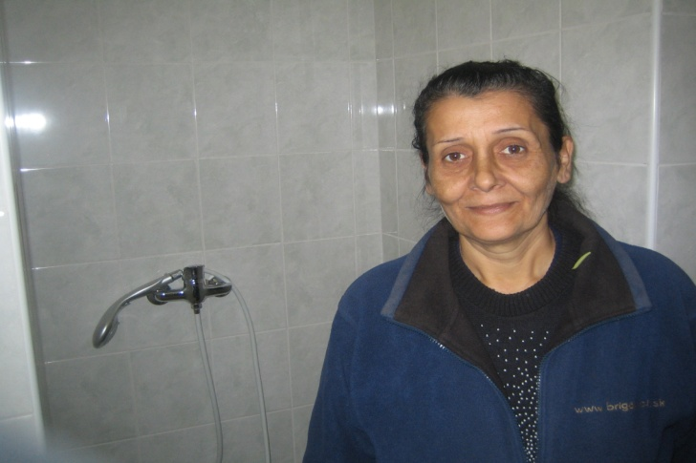
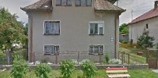
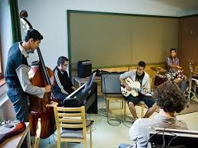
TSP v obci Zacharovce
Potrebuje obec Zacharovce v regióne Gemer služby terénnej sociálnej práce?
„Naša Obec, áno potrebuje!“
Komunitný plán Obce Zacharovce
PHSR Obce Zacharovce
Stratégii rozvoja územia MAS Malohont
Notes:
5.„Prezentácia terénnej sociálnej práce v obci Zacharovce“

Slide 6
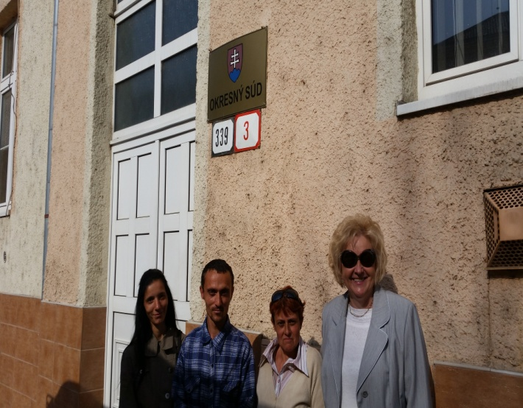
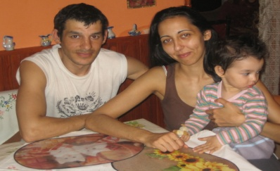
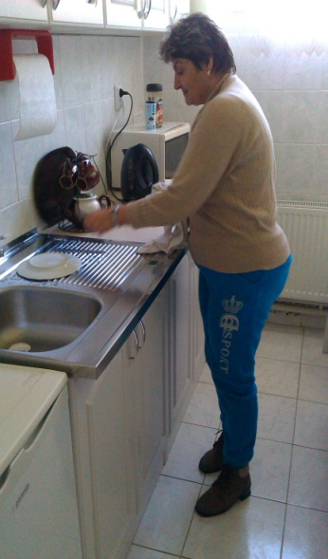
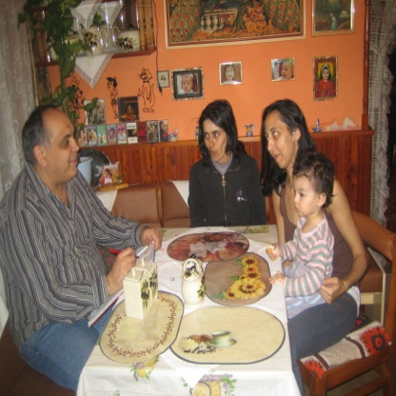
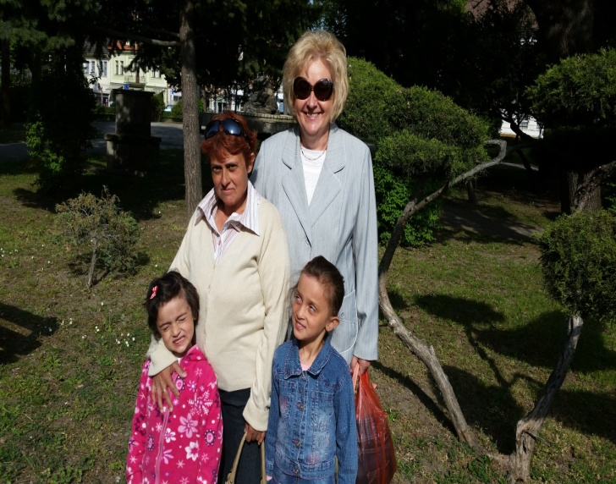
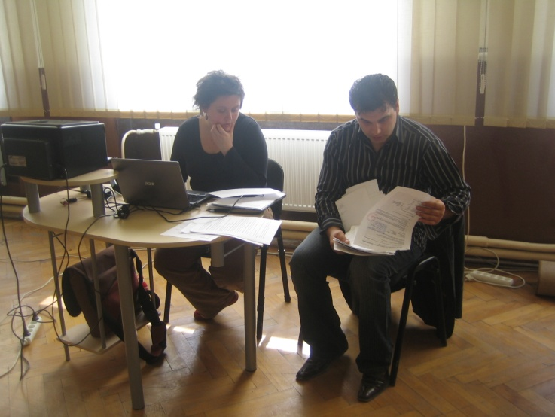
Činnosti TSP u nás v obci
sociálne intervencie v rodinnom prostredí
vyhľadávacie činnosti
asistovaná advokácia klienta v soc. konflikte
občianske poradenstvo
kariérne poradenstvo
individuálne a skupinové výchovné aktivity
dobrovoľnícke aktivity v kancelárii TSP
voľnočasové aktivity
sieťovanie v regióne
Pre priblíženie
„Návrh rodičovskej dohody vo veci úpravy práv a povinností k maloletému dieťaťu“
Notes:
6.„Prezentácia terénnej sociálnej práce v obci Zacharovce“

Slide 7
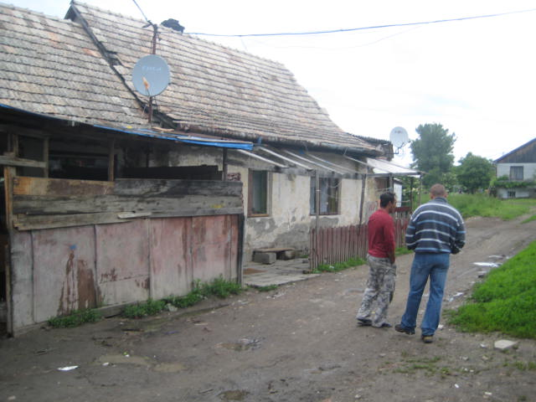
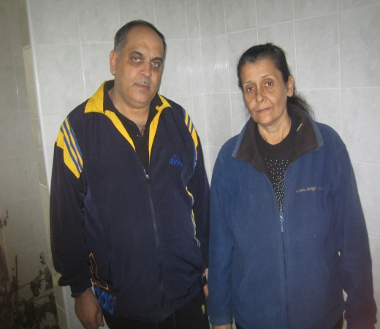
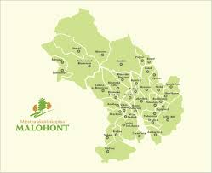
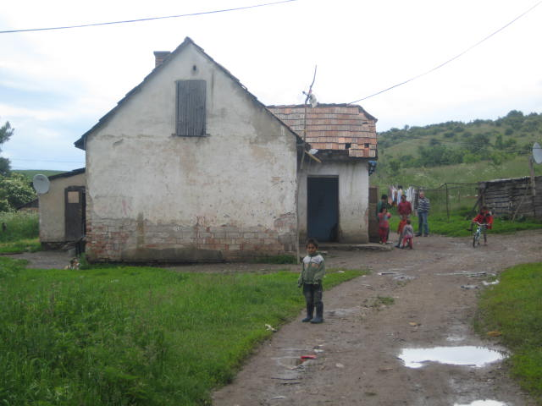
Činnosti obce v prospech MRK
Hygienické centrum
Verejné osvetlenie v osade Baránička
Odvoz komunálneho odpadu
Pripojenie pitnej vode
Autobusová zastávka
Obecné domky na osade Baránička
Pre priblíženie
„Obecné nájomné domky“
Notes:
7.„Prezentácia terénnej sociálnej práce v obci Zacharovce“

Slide 8
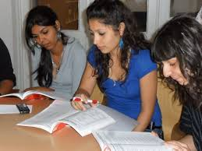
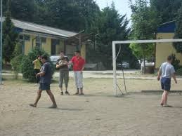
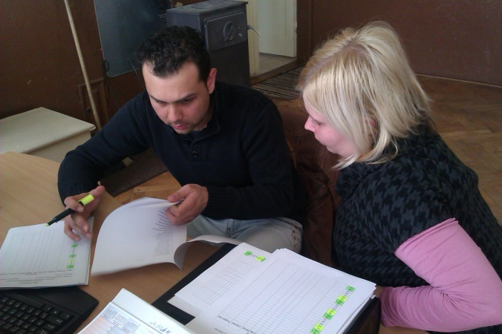
Spolupráca Obce Zacharovce s TSP
Zriadenie kancelárie TSP
Technické vybavenie kancelárie TSP
Pravidelné pracovné stretnutia
Spolupráca s predstaviteľmi Obce
Pravidelné školenia
Notes:
8.„Prezentácia terénnej sociálnej práce v obci Zacharovce“

Slide 9
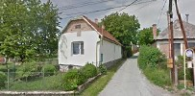
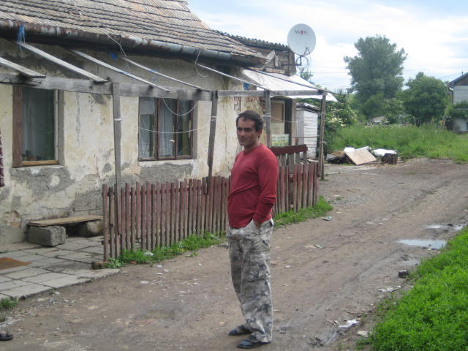
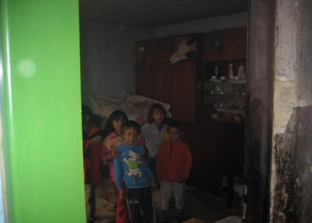
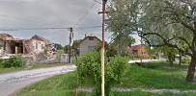
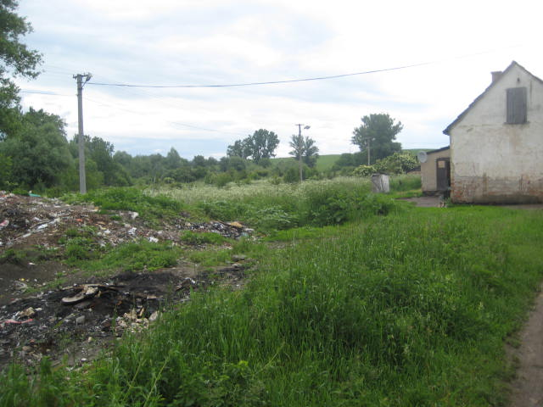
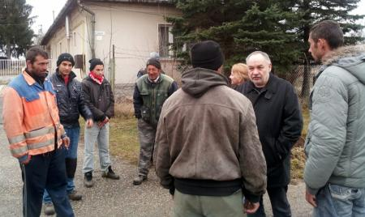
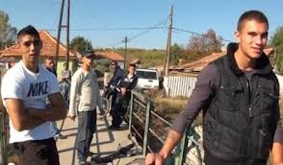
Na záver
Notes:
9.„Prezentácia terénnej sociálnej práce v obci Zacharovce“

